Slide 1

Медицинское освидетельствование иностранных граждан
Заведующая отделением ПМО
ГАУЗ «Республиканский клинический
кожно-венерологический диспансер»
Гарифуллина Ирина Владимировна

Slide 2

Нормативный документ по обязательному медицинскому освидетельствованию иностранных граждан
Приказ Министерства здравоохранения РФ
от 19.11.2021 г. № 1079н
"Об утверждении Порядка проведения медицинского освидетельствования, ….формы бланка и срока действия медицинского заключения"
(с изменениями и дополнениями)

Slide 3
Перечень исследований и осмотров врачей
химико-токсикологическое исследование (для лиц от 13 лет и старше)
исследование крови на ВИЧ-инфекцию
исследование крови на сифилис
флюорография (для детей до 15 лет иммунодиагностика с применением аллергена туберкулезного)
осмотр и заключение врача-фтизиатра
осмотр и заключение врача-дерматовенеролога
осмотр и заключение врача-инфекциониста
осмотр и заключение врача-психиатра-нарколога (для лиц от 13 лет и старше)

Slide 4

По результатам медицинского освидетельствования иностранному гражданину выдается:
- заключение об отсутствии инфекционного заболевания (синий бланк);
- сертификат об отсутствии ВИЧ-инфекции;
- медицинское заключение об отсутствии факта употребления наркотических средств или психотропных веществ без назначения врача – лицам от 13ти лет и старше
В случае наличия инфекционного заболевания
(ВИЧ-инфекция, туберкулез, сифилис )
медицинское заключение не выдается

Slide 5
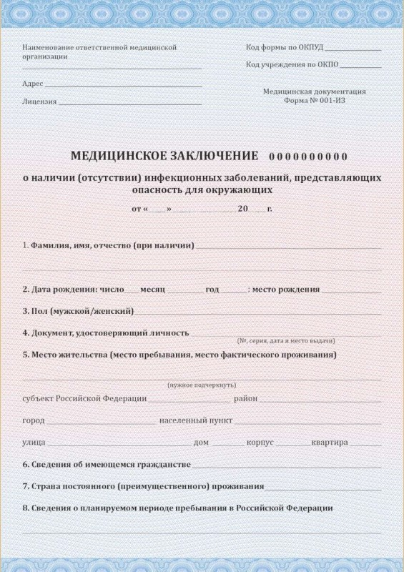
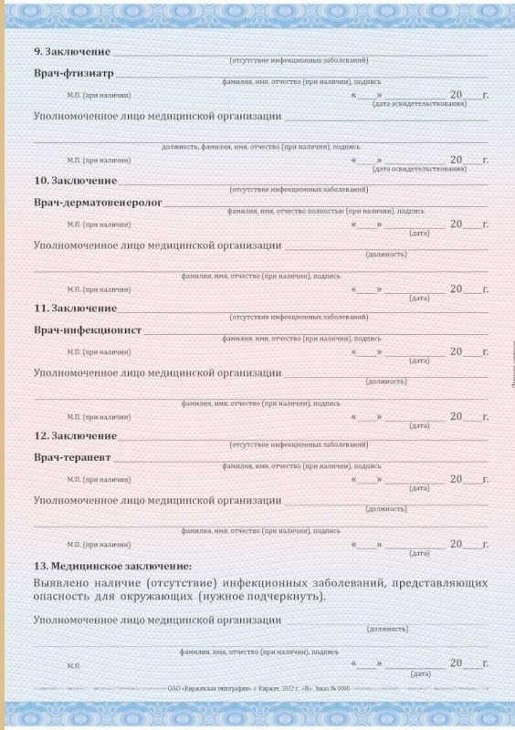
Форма бланка медицинского заключения

Slide 6
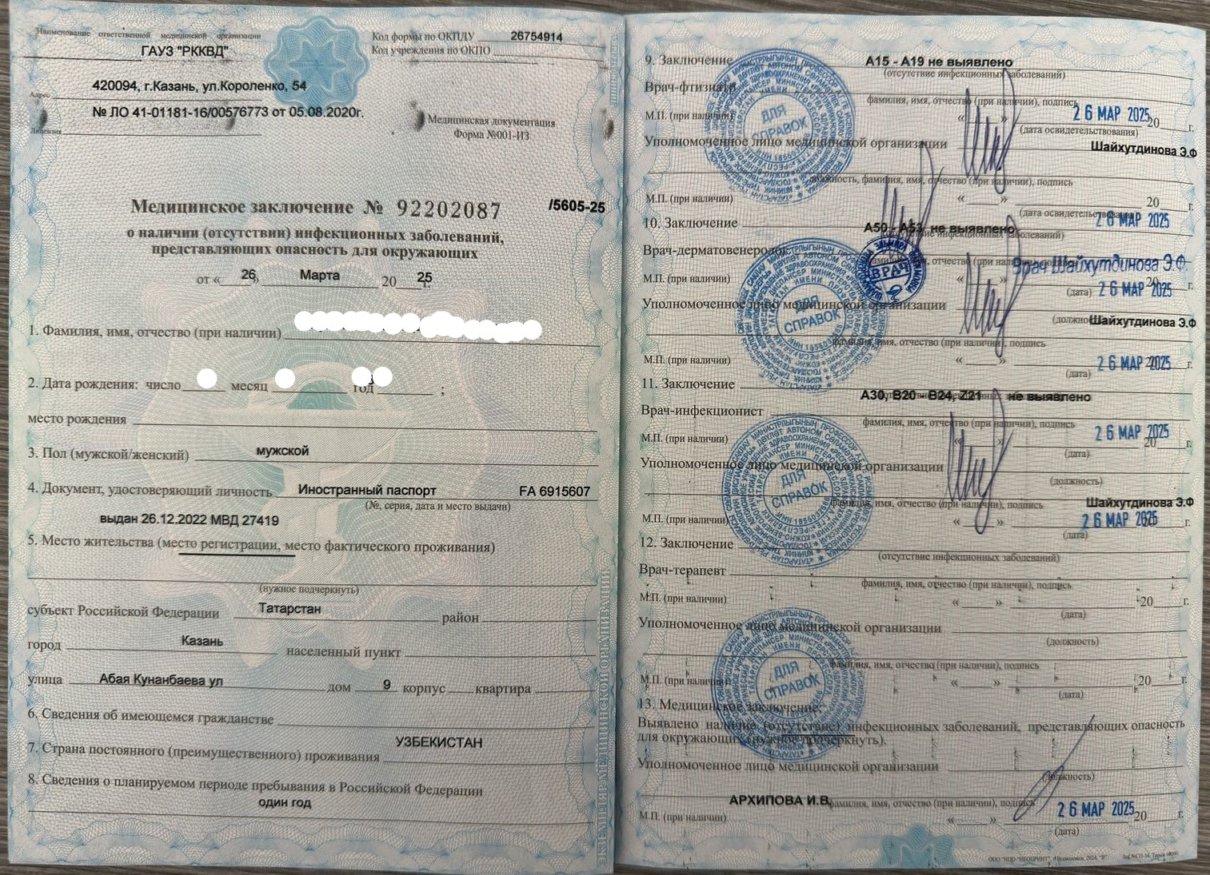
Образец заполненного бланка медицинского заключения
Медицинская организация, где было проведено медосвидетельствование
Номер медицинского заключения

Slide 7
Срок действия выданных бланков по результатам медицинского освидетельствования
медицинское заключение об отсутствии инфекционного заболевания (синий бланк), сертификат об отсутствии ВИЧ-инфекции действительны в течение 12 месяцев с даты их выдачи

Slide 8
Уполномоченная медицинская организация по проведению медицинского освидетельствования иностранных граждан
г. Казань – «Одно окно»
ГАУЗ «Республиканский клинический кожно-венерологический диспансер» - г. Казань, ул. Короленко, д.54
ООО «Республиканский центр медицинского освидетельствования иностранных граждан» - г. Казань, ул. Гаврилова, д.77

Slide 9
Оформление бланка и выдача заключения о прохождении медицинского освидетельствования в районах Республики Татарстан осуществляет:
Альметьевский КВД
Бугульминский КВД
Лениногорский КВД филиалы ГАУЗ «РККВД»
Набережночелнинский КВД
Нижнекамский КВД

Slide 10
В случае необходимости проверить подлинность выданного бланка медицинского заключения можно
Письменный запрос с указанием ФИО иностранного гражданина, даты рождения, номера и даты медицинского заключения
Если медицинское освидетельствование проводилось на базе ГАУЗ «РККВД» (в т.ч. филиалы)
г. Казань, ул. Толстого, д.4
Если медицинское освидетельствование проводилось на базе ООО «РЦМОИГ» («одно окно»)
г. Казань, ул. Гаврилова, д.77

Slide 11
Благодарю за внимание!
Игътибарыгыз өчен рәхмәт!

